Slide 1

电工电子实验（2）第十次课
小型数字系统
汽车尾灯控制

Slide 2

实验目的
1
熟悉数字自顶向下设计流程
2
掌握控制器和处理器的设计方法
3
掌握小型数字系统的调测方法

Slide 3
一、小型数字系统学习要点
1、透彻理解数字系统的含义
按一定方式联系起来的一群事物所构成的总体，称为系统。能够对数字信息进行传递，加工，处理的电子设备，称为数字系统。
系统与部件的区别：
凡是包含控制器又能按程序进行操作的系统，不论其规模大小，均称为数字系统。
没有控制器，且又不能按程序进行操作的电路，不管其规模大小（如：大容量存储器），均不能称为系统，只能算一个部件。

Slide 4
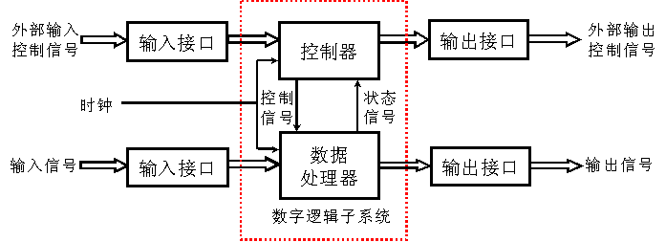
2、透彻理解数字系统的一般模型
数字系统的一般模型
1) 输入接口：完成信号转换、同步化处理等;
2) 输出接口：输出整个系统的各类信号;
3) 数据处理器；

Slide 5
控制器
控制器的主要任务：
保证数据处理器有条不紊地按正确的时序进行数据处理和加工。
控制器是执行系统算法的核心，具有记忆功能，因此是时序电路，必须包含寄存器。

Slide 6
控制器的模型
C=F（S，Q）
状态信号S
控制信号C
外部输入控制信号
组合逻辑网络
外部输出控制信号
现态
(Q)状态寄存器
激励信号
Q^{n+1}=G（S，Q^{n}）
控制器模型

Slide 7
控制器的描述方法：
状态转移图或状态转移表
控制器有统一的模型，设计方法规范。
1）用每态一位/多位触发器的方法；
2）用数据选择器、时序寄存器、译码器的方法。

Slide 8
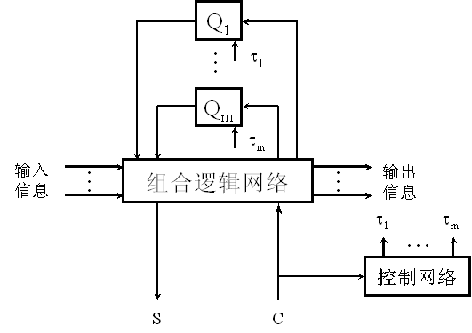
数据处理器的构成：
组合网络、寄存器组和控制网络
数据处理器模型

Slide 9
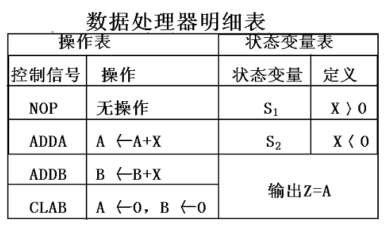
（2）明细表（操作表和状态变量表）
把一个时钟期间能同时实现的操作归并在一起，作为一个操作步骤，再用助记符号表示控制信号。操作列表列出在控制信号作用下,数据处理器实现的操作;状态变量表定义的处理器的输出。

Slide 10
3、数字系统的设计步骤
自顶向下设计：
(1)系统设计
确定系统结构框图,设计算法流程图,并转换成ASM图
(2)逻辑设计
数据处理器设计和控制器设计
(3)电路设计

Slide 11
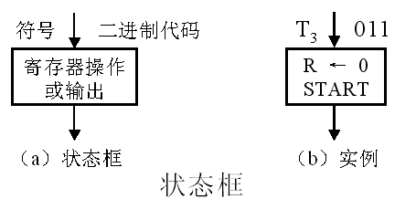
ASM图符号
状态框、判断框 、条件框

Slide 12
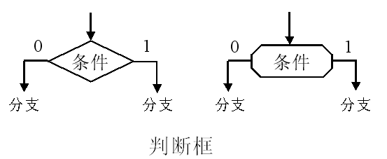
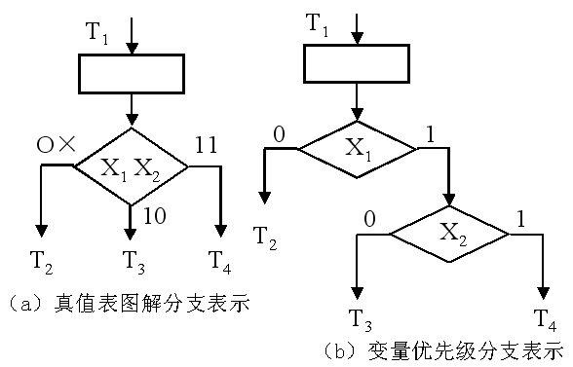

Slide 13
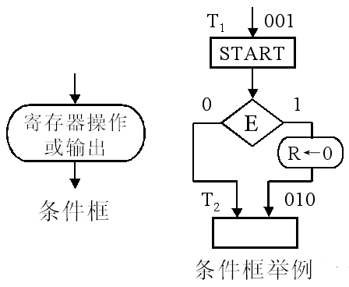

Slide 14
ASM块
(1)一个ASM块表示一个时钟周期内系统的状态；
(2)一个ASM块由一个状态框和若干与之相连的判断框和条件框组成；
(3)一个ASM块内所有操作在同一有效时钟沿完成。
T₁
001
R
A←0和 R←0在同一个时钟沿完成。 且在T₂状态的有效时钟沿完成。
A← 0
A
0 1
E
X
Z
CP₁
CP₂
组合电路
R ← 0
CLRA
E
若E=1，则发出CLRA，CLRR的命令。
若E=0，只发出CLRA的命令。
A←0
T₂
010
CLRR
R←0
控制器
A←0

Slide 15
算法流程图与ASM图的区别
算法流程图：一般用来表示算法，它只是按照算法的先后顺序排列计算步骤，与电路的时序无对应关系，不能作为设计的依据。
ASM图：则与时序有关，是设计控制器和处理器的依据。

Slide 16
ASM图的建立
从算法流程图 → ASM图
原则1：在算法的起始点安排一个状态；
原则2：必须用状态来分开不能同时实现的寄存器传输操作；
原则3：判断如果受寄存器操作的影响，应在它们之间安排一个状态。

Slide 17
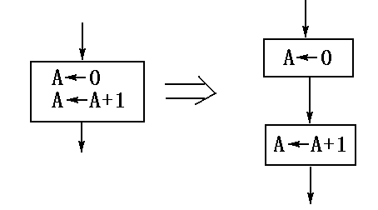
解释：（1）原则2

Slide 18
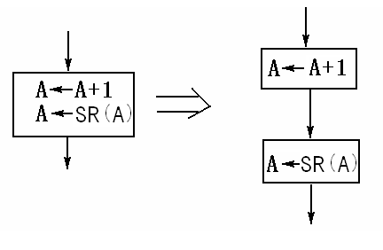
(a)算法流程图
(b)ASM图
图12.3.15 算法流程图和ASM图的对应关系

Slide 19
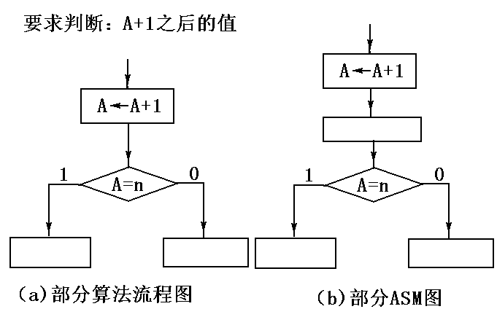
（2）原则3
图12.3.16 算法流程图和ASM图的对应关系
由算法流程图转换为ASM图时，判断 A+1之后的值，需要插入一个方框。

Slide 20
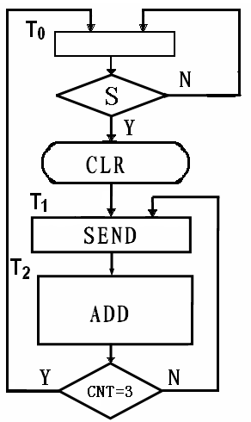
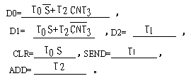
(2)控制器设计(重点)
每态一位触发器实现控制器
例:给出了某一个控制器电路图如右图所示，请用每态一位触发器写出控制器的激励函数和控制命令。

Slide 21
二、小型数字系统
题目：某型号汽车尾灯控制电路
    P222 2
    左右灯改为各一个，不循环。（为必做）
    左右灯各为三个时，按100，110，111，000，···循环（为选做）。

Slide 22
题目：某型号汽车尾灯控制电路
设计要求 ： （必做）
（1）空闲情况下尾灯均灭。
（2）按左转键时，L=1，Z左车灯亮。 L=0后,左尾灯全部熄灭。
（3）按右转键时，R=1，Y右车灯亮。 R=0后,右尾灯全部熄灭。
（4）按警告键后，JG=1，左车灯和右车灯全部均变为跳灯，即：闪烁。JG=0停止闪烁。同时警告信号优先权最高。
说明：汽车的手动键有三档即：左转、右转和空闲。其中，空闲键为空档，用机械手段实现，所以设计电路时不必考虑空闲键的存在。

Slide 23
选做：
设计要求：
（1）空闲情况下尾灯均灭。
（2）按左转键时，L=1，Z₁Z₂Z₃左车灯按照
Z₁Z₂Z₃=100，110，111，000···方式循环， ZZ=0后,左尾灯全部熄灭。
（3）按右转键时，R=1，Y₁Y₂Y₃右车灯按照
Y₁Y₂Y₃=100，110，111，000···方式循环， ZZ=0后,左尾灯全部熄灭。
（4）按警告键后，JG=1，左车灯和右车灯全部均变为跳灯，即：闪烁。JG=0停止闪烁。同时警告信号优先权最高。

Slide 24
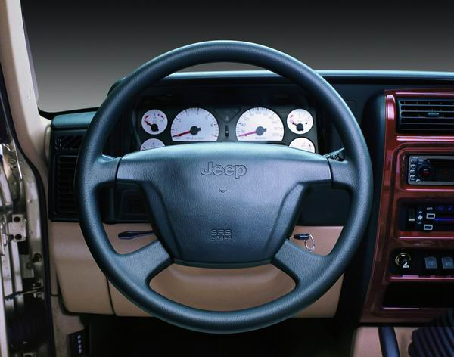

Slide 25
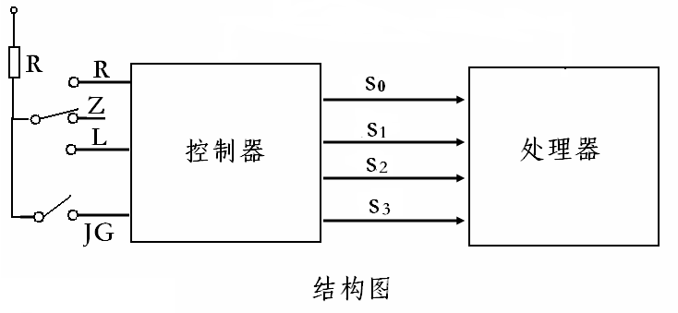
系统结构图：
说明：汽车的手动键有三档即：左转、右转和空闲。其中，空闲键为空档，用机械手段实现，所以设计电路时不必考虑空闲键的存在。

Slide 26
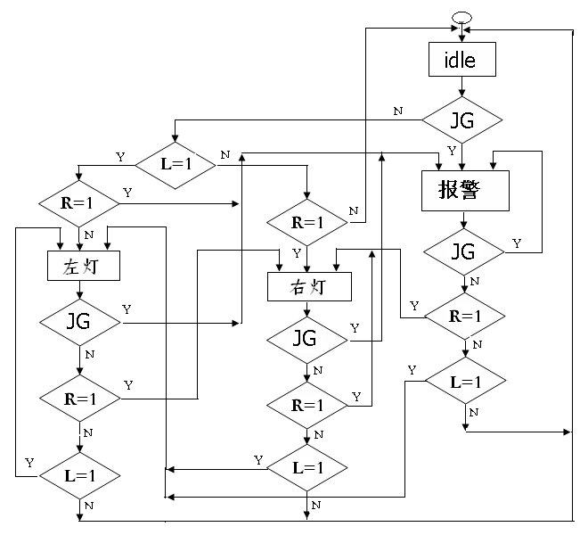
流程图：
设计方案有二种：
第一种方案：
设计要求 ： （必做）
（1）空闲情况下尾灯均灭。
（2）按左转键时，L=1，Z左车灯闪亮。 L=0后,左尾灯全部熄灭。
（3）按右转键时，R=1，Y右车灯闪亮。 R=0后,右尾灯全部熄灭。
（4）按警告键后，JG=1，左车灯和右车灯全部均变为跳灯，即：闪烁。JG=0停止闪烁。同时警告信号优先权最高。

Slide 27
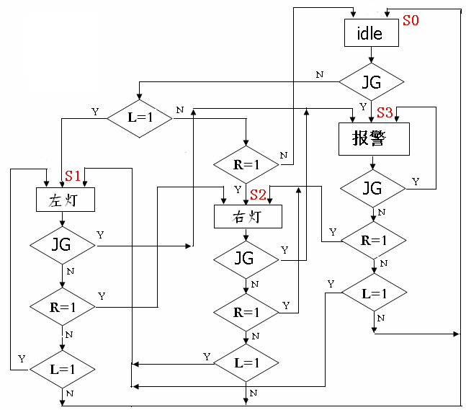
ASM图
简化:实际汽车中方向灯控制只能打向一个方向

Slide 28

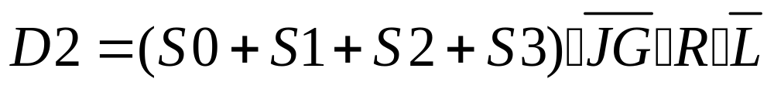
控制器设计 （采用每态一位）
自启动性
激励方程
时钟CP采用系统时钟

Slide 29
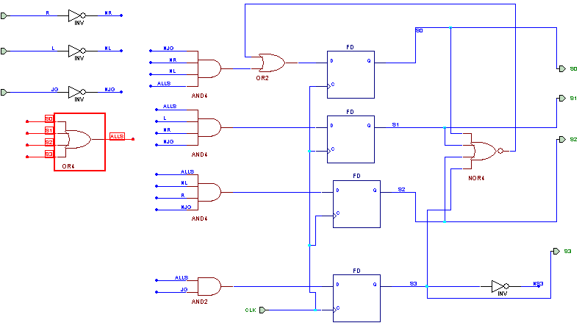


Slide 30
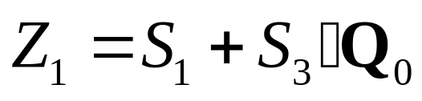
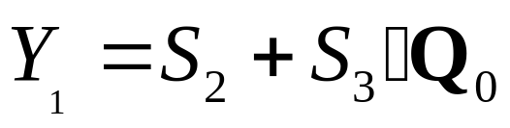
处理器设计(左右各1灯)
说明 | 状态 | 计数器 | 左灯 | 右灯
 | S | Q₀ | Z₁ | Y₁
尾灯都不亮 | S0 | / | 0 | 0
左灯亮 | S1 | / | 1 | 0
右灯亮 | S2 | / | 0 | 1
双跳 | S3 | 0 | 0 | 0
 |  | 1 | 1 | 1
处理器时钟:1Hz

Slide 31
处理器设计(左右各3灯)
说明 | 状态 | 计数器 |  | 左灯 |  |  | 右灯
 | S | Q₁ | Q₀ | Z₁ | Z₂ | Z₃ | Y₁ | Y₂ | Y₃
尾灯都不亮 | S₀ | / | / | 0 | 0 | 0 | 0 | 0 | 0
左尾灯依次亮 | S₁ | 0 | 0 | 1 | 0 | 0 | 0 | 0 | 0
 |  | 0 | 1 | 1 | 1 | 0 | 0 | 0 | 0
 |  | 1 | 0 | 1 | 1 | 1 | 0 | 0 | 0
 |  | 1 | 1 | 0 | 0 | 0 | 0 | 0 | 0
右尾灯依次亮 | S₂ | 0 | 0 | 0 | 0 | 0 | 1 | 0 | 0
 |  | 0 | 1 | 0 | 0 | 0 | 1 | 1 | 0
 |  | 1 | 0 | 0 | 0 | 0 | 1 | 1 | 1
 |  | 1 | 1 | 0 | 0 | 0 | 0 | 0 | 0
尾灯闪烁 | S₃ | / | 0 | 1 | 1 | 1 | 1 | 1 | 1
 |  | / | 1 | 0 | 0 | 0 | 0 | 0 | 0

Slide 32
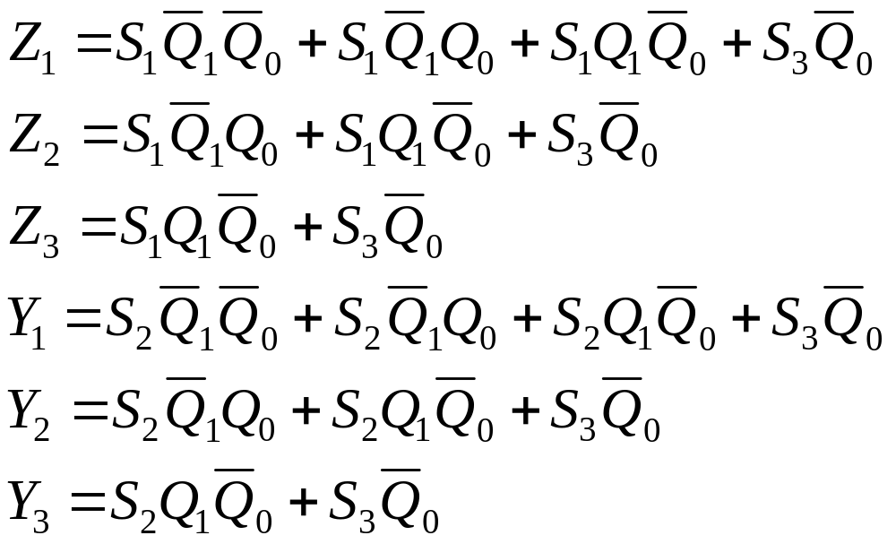
根据真值表列出各尾灯的逻辑表达式

Slide 33
在ISE软件下输入电路图
控制器中的一位一态D触发器电路、次态激励组合电路；
处理器中尾灯的组合电路、二位二进制计数器电路 。
各输入输出定义到芯片的管脚
  输入：J、L、R、C、CP1、CP2
  输出：Z1、Z2、Z3、Y1、Y2、Y3

Slide 34
在ISE软件下进行功能仿真
引出全部输入、输出节点名称。必要时将状态名称或部分中间变量名称亦引出，便于分析。
仿真分析时CP1、CP2频率相差不宜太大（不超过10倍）。分析步长应以长为宜。
逐次改变开关的输入条件，分析观察各波形，判断输出结果正误

Slide 35
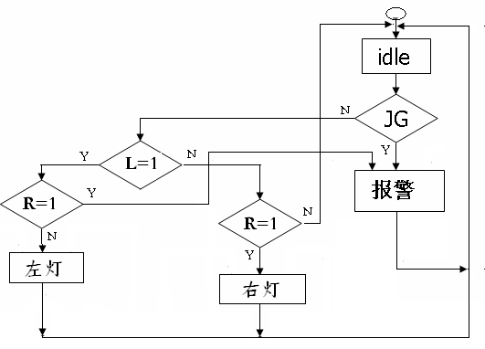
第二种方案：

Slide 36
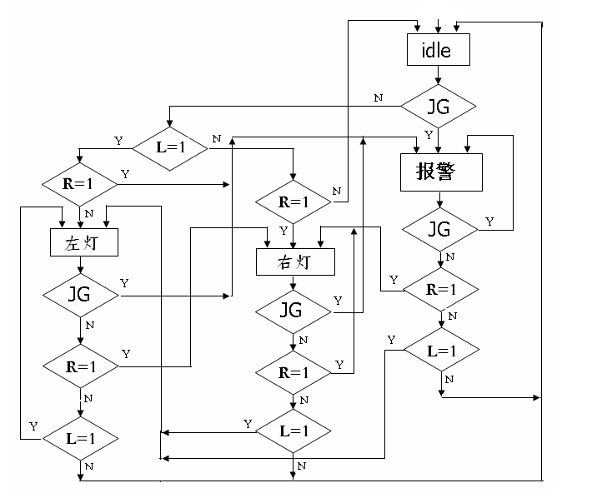
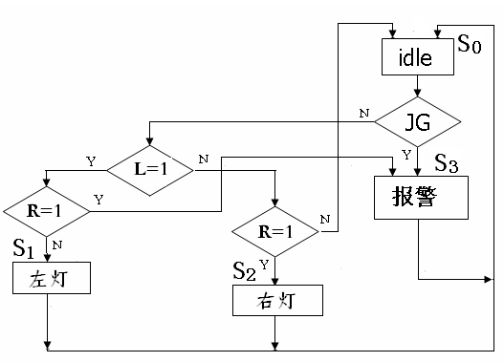
两方案的比较：P222 2题
需要加两个时钟。

Slide 37
ASM图：

Slide 38
ASM图：

Slide 39




求解激励方程： （采用每态一位）

Slide 40


输出方程:

Slide 41
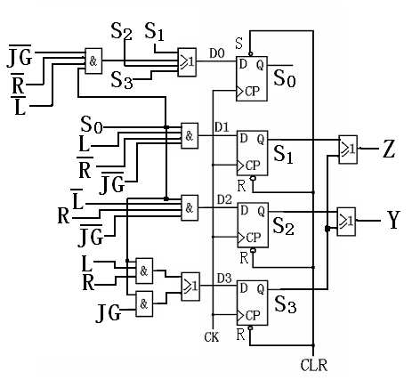

Slide 42
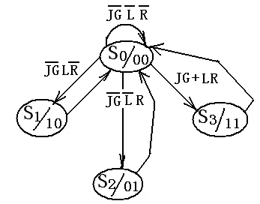

Slide 43
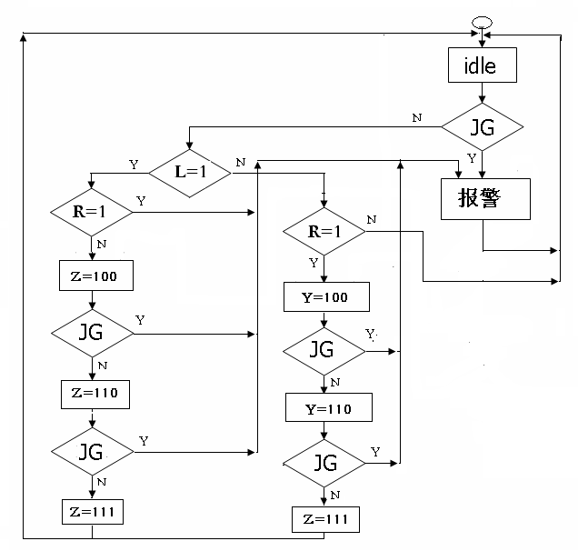
选做方案：

Slide 44

ASM图：
000
100
每态一位需要8个触发器，为了节省触发器，采用格雷码编码，只需要3个触发器即可实现8个状态。
001
101
011
111
010
110

Slide 45
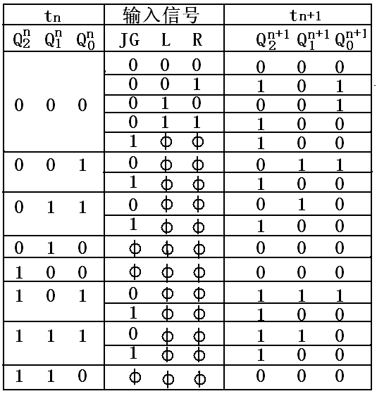
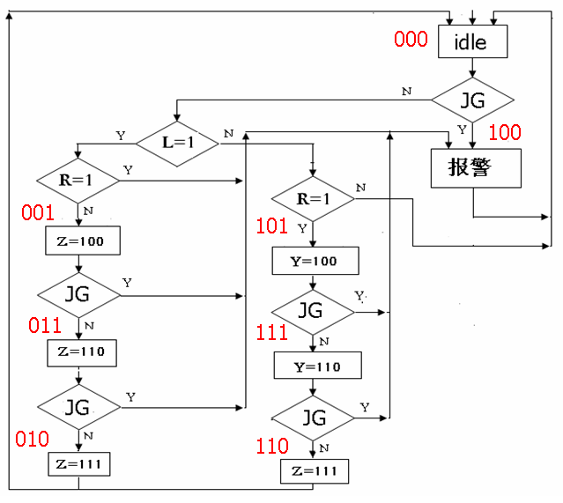
汽车尾灯的状态转移表:
这里每个
Ф Ф表示四个状态

Slide 46
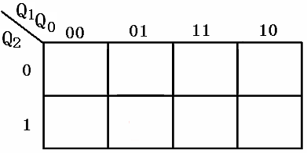


JG+JGR
JGLR+JGLR

Slide 47
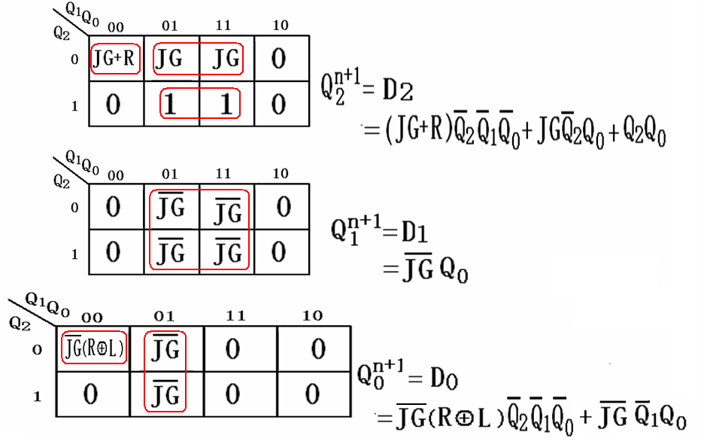

Slide 48
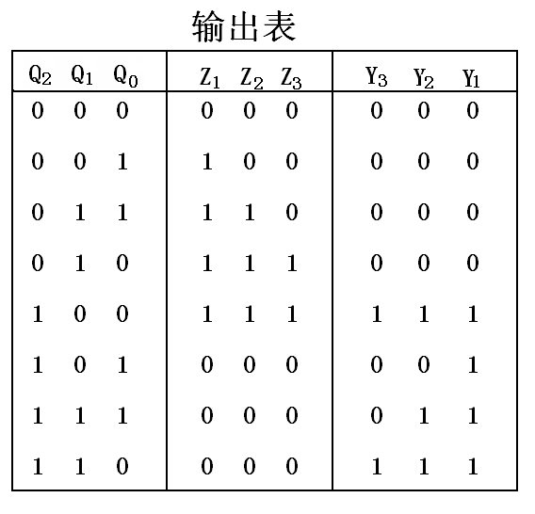

Slide 49




Slide 50




Slide 51
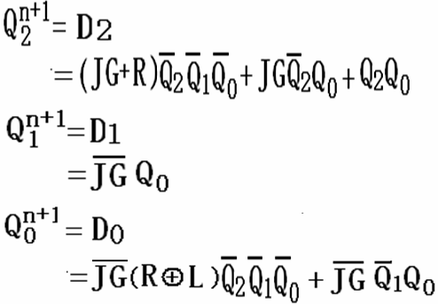
电路图省略

